Slide 1
Desvendando o Mundo dos Penguins com o Dataset Palmer Penguins 🐧

Slide 2
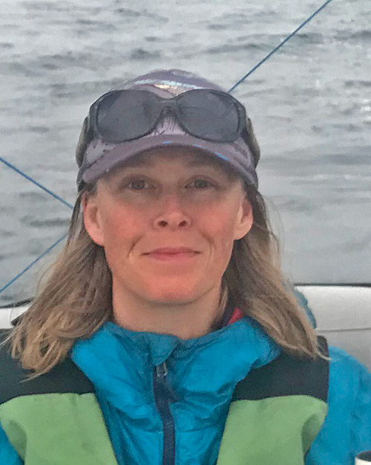
Sobre o Dataset
Além de um banco de dados no Kaggle, é um banco de dados “verdadeiro” e nativo do R
Os dados foram coletados e disponibilizados pela Dra. Kristen Gorman e pela Estação Palmer, Antártica, LTER (Long Term Ecological Research), membro da Rede de Pesquisa Ecológica de Longo Prazo.
344 Pinguins
3 espécies (Adélie, chinstrap e gentoo)

Slide 3
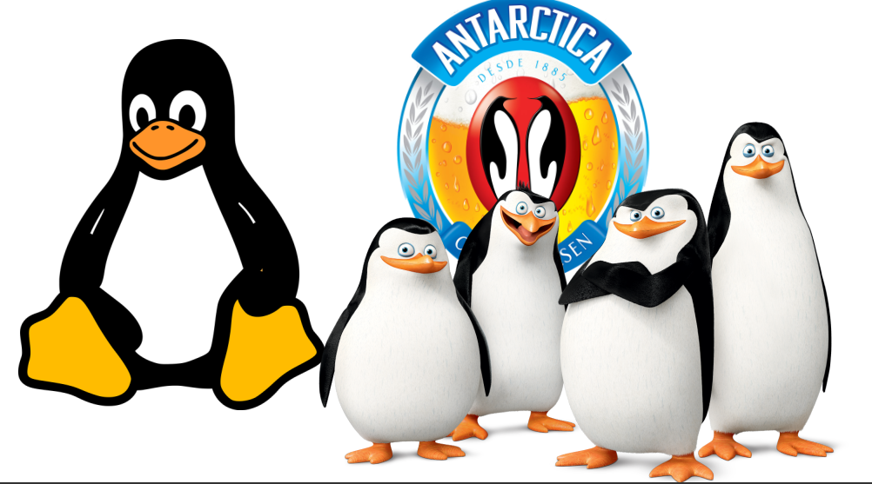
Contexto
Coletados em Palmer Station, na Península Antártica, esses dados oferecem insights valiosos sobre três espécies de pinguins: Adélie, Papúa e Gentoo. Cada linha neste conjunto de dados é mais do que um simples registro; é uma história de sobrevivência, reprodução e evolução em um dos ambientes mais extremos do planeta.

Slide 4
Bullets
When you click the Render button a document will be generated that includes:
Content authored with markdown
Output from executable code

Slide 5
Code
When you click the Render button a presentation will be generated that includes both content and the output of embedded code. You can embed code like this:
[1] 2

